Slide 1
Internasjonal profilering av Osloregionen
Oppdatering fra Mari Strømsvåg
Notes:
Ta en kort intro om internasjonal profileringsarbeidet
Siden 2015 har vi hatt en merkevarestrategi for Osloregionen som også Visit Oslo og Oslo Business Region jobber etter.
Denne strategien sier at merkevaren er Oslo, mens vi som jobber med strategien og bruker den aktivt, passer på at den er representative for alle våre kommuner. Målet er å gjøre Oslo mer kjent, slik at næringslivet og kommunene som deler bo- og arbeidsmarked med Oslo skal nyte godt av de positive effektene er økt omdømme bidrar med.
Osloregionen trenger:
Talent
Investeringer
Turister
Samarbeidspartnere
Og dette jobber vi gjennom kampanjer hvor vi bygger omdømme. Vi har på disse 7 årene vært delaktige i over 100 kampanjer, men I stedet for å støtte mange Andres prosjekter gjør vi nå mye mer selv.
I 2021 gjorde vi en konkret prioritering med å fokusere på internasjonale talenter og talentrekruttering, og lanserte Oslopolitan.no, en nettside for internasjonale nysgjerrig på om Oslo er for de, I tillegg til to konkrete rekrutteringskampanjer. I tillegg jobbet vi med tre investeringskampanjer, som blir sluttført nå I 2022.
For I år så har det blirr
I handlingsprogrammet for 2022 står det at vi skal:
Videreføre arbeidet med å tiltrekke og legge til rette for internasjonal talenter til Osloregionen
Fremme kjennskap til Osloregionens sterke næringsmiljøer og muligheter for næringsetableringer

Slide 2
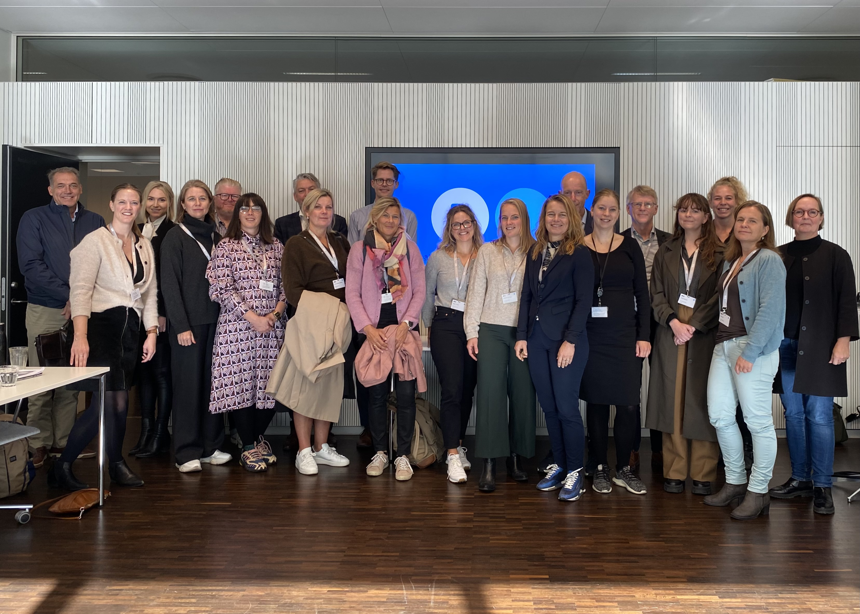
Studietur til København for talentattraksjon
Københavnsregionen ligger foran Osloregionen når det kommer til talentattraksjon. Tiltrekkingsprosjekter (rekruttering og stedsmarkedsføring)
Samarbeid - offentlig og privat
Retention, spouses/family, studenter/forskere
International house på kommune/landsbasis
Vi møtte:
København kommune, Copenhagen Capacity, Copenhagen International House, University of Copenhagen, Dansk Industri, startup miljøet ved Matrikel 1 og deltok på Copenhagen International Citizens Days,
Future Place Leadership gav en intro og forberedelse til gruppen
16 deltagere deltagere fra: Asker, Fredrikstad, Halden, Hamarregionen Utvikling, Horten, Kongsberg, Lillestrøm, Oslo, Ringerike.
Gjester med fra Arendal og Trondheim.

Slide 3
Lærdommer fra København
Notatene fra turen sendes med referatet til dette møtet
Samarbeid om tilrettelegging, det å tiltrekke og beholde talent er nødvendig å samarbeide om, både på lokalt, regionalt og nasjonalt nivå
12 % (300 000) av alle arbeidstakere i Danmark er internasjonale, 35 000 nye internasjonale bare i 2022
Dansk Industri mener det er like viktig å jobbe politisk som å støtte bedriftene praktisk med ansettelser og beholdelse av talent
Fire offentlige International Welcome Houses i DK, to nye fra og med 2023.
Mange kommuner har "bostedskonsulenter" som jobber med å tilrettelegge for internasjonale og nasjonale som flytter til deres kommune (bolig, jobb, barnehage/skole, sosialt etc)
Statistikk: Får ikke medfølgende jobb, blir de i 3 år, og får medfølgende jobb blir de i snitt 10 år.
Det er en firedobling av investeringer i Danmark fra 2020 til 2021, noe som gjør det mulig for startups å vokse raskt, men antall ansatte vokser ikke like fort og hemmer utviklingen.
Danmark trenger 22 000 nye ansatte innenfor tech/IKT, og selv om mange kommer er det mange som forlater Danmark (inkludert danske talenter pga muligheter i andre land).
University of Copenhagen er med-organisator for et nettverk for medfølgende, slik at de får tilgang til jobbmuligheter
Copenhagen Capacity jobber for å gjøre Danmark mer kjent, og derfor viktig å kombinere place branding med employer branding – "internasjonale velger steder før de velger arbeidgiver"
Deres råd til Osloregionen? - Fokuser på de lavt hengende fruktene: få internasjonale studenter og medfølgende ut i jobb så de blir. - Få på plass politiske og praktiske løsninger så det ikke er noen hindringer for å bo, jobbe, studere, investere som interasjonal i Norge.

Slide 4
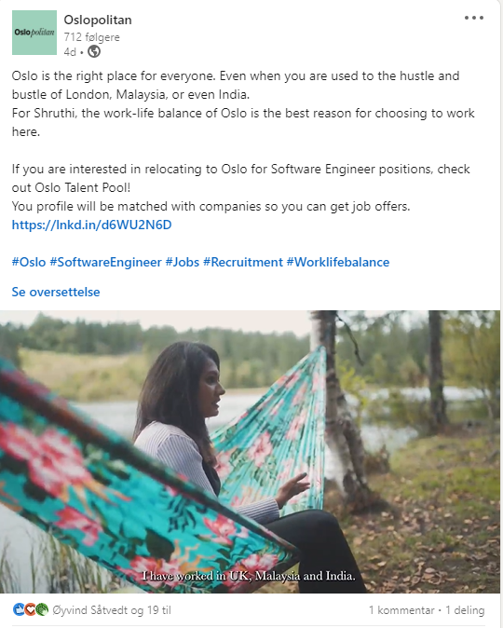
Årets talentkampanje – Software Engineers
Kampanjemål: Få flest mulig kvalifiserte software engineers til å registrere seg i Oslo Talent Pool, for å bli ansatt i deltagende bedrifter
Periode: 15. september – 16. oktober
12 bedrifter med fra regionen, to rekrutteringsbyrå
Medfinansiering fra bedriftene
Merverdi: tilbyr to workshops til bedriftene og rekrutteringsselskapene om stedsmarkedsføring om Oslo, og informasjon som er nyttig å vite for å kunne effektivt rekruttere
Status:
232 registrerte kandidater, 172 er aktuelle, og hvorav rundt 60 har blitt screenet av rekruttere.
Er nå i evaluering hos bedriftene, og dette håper vi leder til ansettelser for regionen.

Slide 5
Handlingsprogram 2023 – foreløpig innretting
November 2022

Slide 6
Hovedgrep i forslaget til handlingsplan 2023, som i 2022
Prioritering: Fokus på utvalgte saker/temaer
Prioritere tid til kontakt med/besøk hos medlemmene
Interessepolitisk arbeid
Integrere arbeidsområdene
Samarbeide med andre relevante aktører og organisasjoner der det er interessefellesskap med Osloregionen

Slide 7
Hovedprioriteringer Areal og transport
Følge opp arbeidet med NTP 2025-2036 og implementeringen av gjeldende NTP overfor Stortinget, regjeringen og transportetater
Følge opp arbeidet med NTP 2025-2036 i tråd med Osloregionens strategi (behandles i styremøte des.2022)
Gjennomføre jernbanekampanje våren 2023
Gjennomføre prosjektet "Energistasjoner for grønn næringstransport", bl.a. oppfølging av potensielle lokasjoner for infrastruktur og utvikling av veileder for etablering av infrastruktur
Følge opp grensekryssende transport-korridorer, med hovedfokus på jernbane
Følge opp Osloregionens ATP-strategi og grunnidè om flerkjernet utvikling med fokus på byområdene. Det skal også vurderes mulighet for europeisk samarbeid på dette tema.

Slide 8
Hovedprioriteringer Klima og miljø
Utarbeide rapporten Klima- og miljøstatus 2023 og dele de gode historiene fra kommunene i Osloregionen
Gjennomføre fagseminarer/webinarer (Osloregionens klima- og miljøskole) med formål å bidra til kompetanseutvikling og erfaringsdeling
Bidra til å opprettholde natur- og artsmangfold
Gjennomføre prosjektet "Oppdrag Oslofjorden", for å bedre miljøtilstanden i fjord, vann og vassdrag
Fremme sirkulærøkonomi ved å følge opp utvalgte tema fra regjeringens (kommende) handlingsplan for sirkulær økonomi, med fokus på kommunenes rolle

Slide 9
Hovedprioriteringer Konkurransekraft og attraktivitet 2023
Fremme kunnskap om Osloregionens sterke næringsmiljøer, regionalt, nasjonalt og internasjonalt
Utarbeide og forankre et næringspolitisk posisjonsnotat for Osloregionen
Bidra til økt tilgang på relevant kompetanse i næringslivet i Osloregionen
Tilrettelegge og støtte opp om forbedringer for å ta imot og beholde internasjonale talenter og deres familier, lokalt, regionalt og nasjonalt
Tilrettelegge for økt samarbeid med privat og offentlige aktører om internasjonal arbeidskraft, stedsmarkedsføring og andre næringspolitiske miljøer
Være pådriver for å legge til rette for grønn næringsutvikling, bl.a. gjennom å bruke offentlige anskaffelser for å stimulere til innovasjon
Notes:
Her er forklaringen til de seks kulepunktene:
- Mexico kampanjer og kurs/møteplasser for bedrifter/klynger og rekrutteringsselskaper. Mulig Interreg program
- Politiske arbeid med byråkratiske hindringer, men også prosjekter for spouse og studenter, startup migrants, skattekurs og onboarding med talentene, samt spørreundersøkelsen for studenter og mulig oppfølger til vår undersøkelse fra 2021 (samarbeid med OBR)
- Utvikling av nettsiden (det vi gjør med OBR nå) og utviklingen av Ambassadørprogrammet
- Team Oslo, nettverksmøter med andre regionale partnere, nasjonalt møte om Internasjonalt talent, og Arendalsuka
- Næringspolitisk posisjonsnotat med mer fra næringgssamarbeidsgruppa
- LUP programmet for Oslofjorden

Slide 10
Hovedprioriteringer Fellesskap og samarbeid
Besøk hos medlemmer og regionråd i regionen for å fremme kunnskap om Osloregionen og innsikt i arbeidet i regionrådene
Gjennomføre medlemsundersøkelse våren 2023
Gjøre Osloregionens interesser kjent i regjeringsapparatet og på Stortinget gjennom løpende interessepolitisk arbeid
Arrangere BEST-konferansen i forbindelse med møte i representantskapet første halvår 2023
Gjennomføre arrangement under Arendalsuka, samt seminarer/webinarer knyttet til områdene areal og transport, klima og miljø og konkurransekraft og attraktivitet

Slide 11
Møtekalender Osloregionen 2023 (forslag per november 2022)
Administrative grupper |  |  |  | Politiske organ |  |  | Andre arr.*
Areal og transport | Klima og miljø | Nærings-samarbeid | Koordinerings-gruppe | Interesse-politisk utvalg | Styremøter | Representantskap
17.jan | 18.jan | 19.jan | 31.jan | 03.feb | 17.feb
14.mar | 15.mar | 16.mar | 28.mar | 31.mar | 14.apr
23.mai | 24.mai | 25.mai | 06.jun | 09.jun | 23.jun | 08. jun: Behandle årsrapport og regnskap | 8.jun: BEST-konferansen
30.-31. august Felles faggruppesamling |  |  |  |  |  |  | 16.aug: Arendalsuka
 |  |  |  |  |  | 27. okt: valg av styre mm etter valget sept.23
17.okt | 18.okt | 19.okt | 31.okt | 03.nov | 17.nov | 08. des: Rep.skap vedta budsjett og handlingsprogram 2024
Andre arr*: Osloregionen vil arrangere webinarer og fagseminar, m.m. som ikke er inkludert i oversikten

